Slide 1


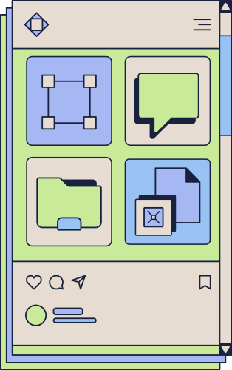
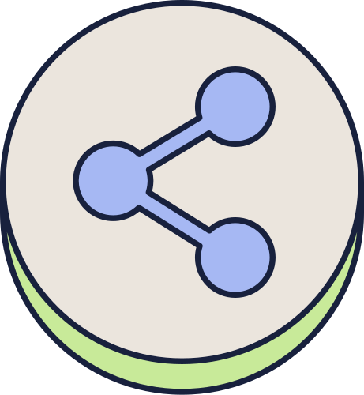
Séú Séú Pu+
Proyecto 2:
Clasificación de mensajes en redes sociales

Slide 2

¿Qué son los discursos de odio?
Es un discurso ofensivo dirigido a un grupo o individuo y que se basa en características inherentes (como son la raza, la religión o el género) y que puede poner en peligro la paz social.

Slide 3
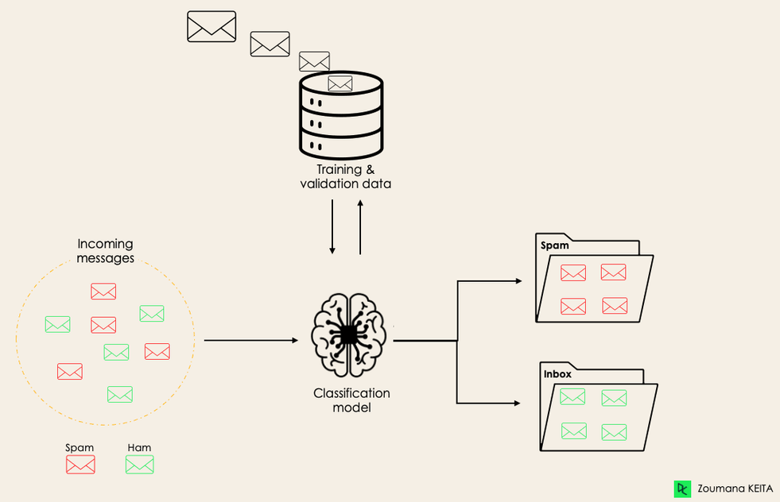
Planteamiento y propósito del proyecto
Debido a la cantidad de mensajes que se escriben diariamente en las redes sociales, crearemos un modelo de clasificación para poder identificar los mensajes de odio y los mensajes que no lo son, para poner penalizaciones a las personas que hacen estas acciones
Hate
No Hate
Hate
No Hate

Slide 4

Obtención de los datos
Para obtener los datos tuvimos que revisar varias bases de datos sobre mensajes de odio en diversas redes sociales, en su mayoría provenientes de la red social “X” antes conocida como “Twitter”, algunas de las bases que usamos son:
https://www.kaggle.com/competitions/jigsaw-unintended-bias-in-toxicity-classification/data?select=train.csv
https://www.kaggle.com/datasets/victorcallejasf/multimodal-hate-speech/data
https://www.kaggle.com/datasets/rahulgoel1106/xenophobia-on-twitter-during-covid19/data
https://www.kaggle.com/datasets/gbiamgaurav/cyberbullying-detection
https://www.kaggle.com/datasets/smmmmmmmmmmmm/twitter-data
https://www.kaggle.com/datasets/staru09/twitter-parsed-full-data

Slide 5
Datos:
Después de hacer los cruces de las bases de datos conseguimos 6 categorías de mensajes, aunque todos estaban en inglés.
Orientación: Mensajes de odio hacia otra orientación sexual e identidad de género - 18031
Origen: Mensajes de odio dirigidos a personas según su país de origen (xenofobia) - 11487
Racismo: Mensajes de odio en base a la raza de la persona - 18167
Religión: Mensajes de odio dirigidos a personas que profesan una religión diferente - 16088
Sexismo: Mensajes de odio dirigidos a personas del sexo opuesto - 22407
No Odio: Mensajes que no son concebidos como discursos de odio - 23053

Slide 6

Traducción de la Base de Datos
Como necesitamos realizar la clasificación para datos en español, tomamos la decisión de usar la API de GoogleTranslate para tener los datos en inglés
Debido a que la traducción es un proceso tardado y pesado, tomamos únicamente 10,000 datos para cada categoría.

Slide 7
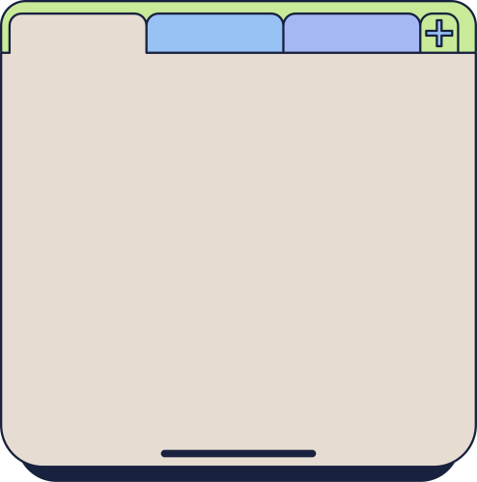
Preprocesamiento de datos
Primero, quitamos los caracteres extraños surgidos por la traducción, como las Ã que surgen cuando se traducen algunos acentos o en aparición de las ñ, retiramos símbolos como “¿” y “¡” que no existen en idioma inglés.
De igual manera retiramos acentos, pasamos todo el texto a minúsculas, eliminamos mensajes con @user
Al limpiar los datos notamos que tenemos muchos duplicados en algunas categorías, por lo que vamos a retirar los duplicados, ya que esto podría causar problemas de sesgo en el modelo
Eliminamos los números que puedan aparecer en los datos

Slide 8
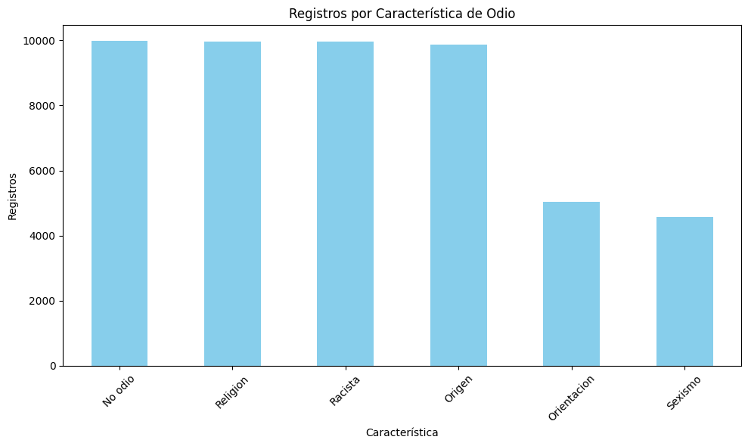
Al terminar el procesamiento de datos tenemos la siguiente cantidad

Slide 9
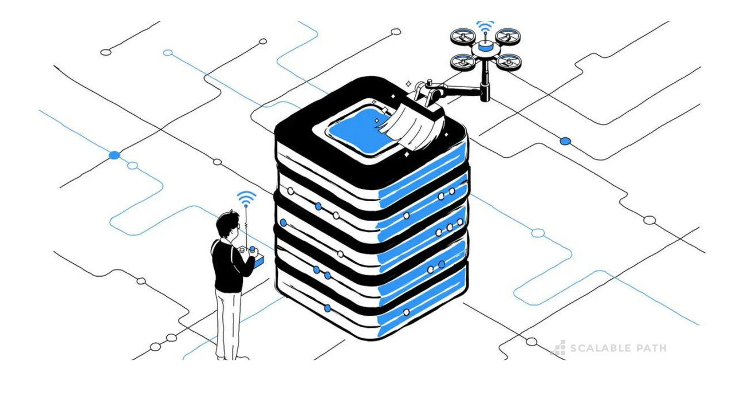
Más preprocesamiento
Ya con esta cantidad de datos vamos a realizar la tokenización, eliminar palabras de conjunción, eliminar los demás signos de puntuación, lematización, stemming, y vectorización usando TF-IDF

Slide 10
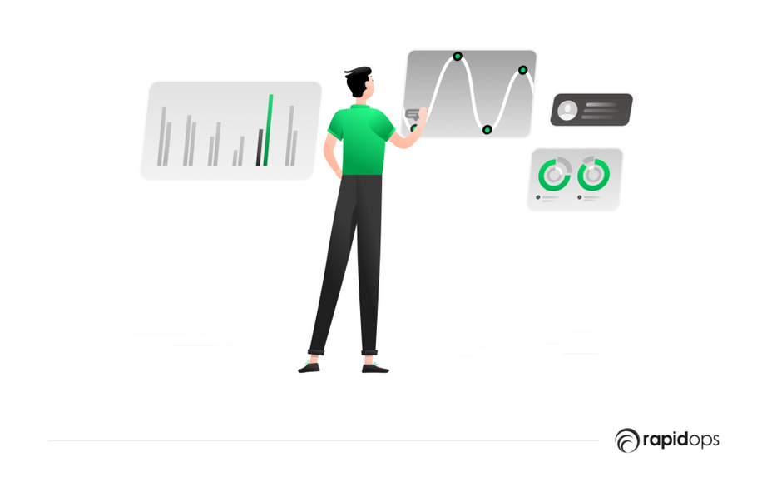
Elección del modelo
Existen diversos métodos de clasificación multiclase, como lo son bosques aleatorios, SVM, redes neuronales, etc. ¿Pero cuál usar?
Mediante gráficas vamos a escoger un modelo que notemos se ajuste mejor a los datos

Slide 11
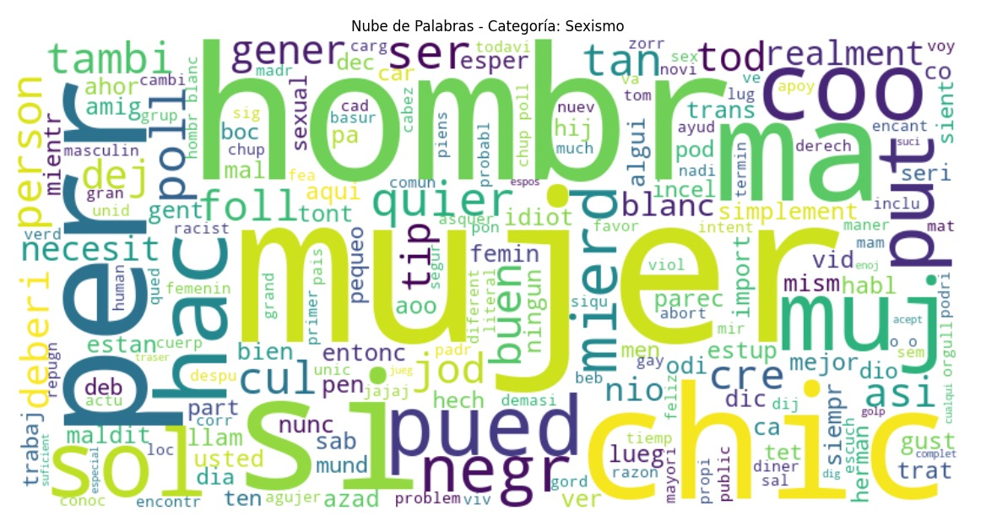
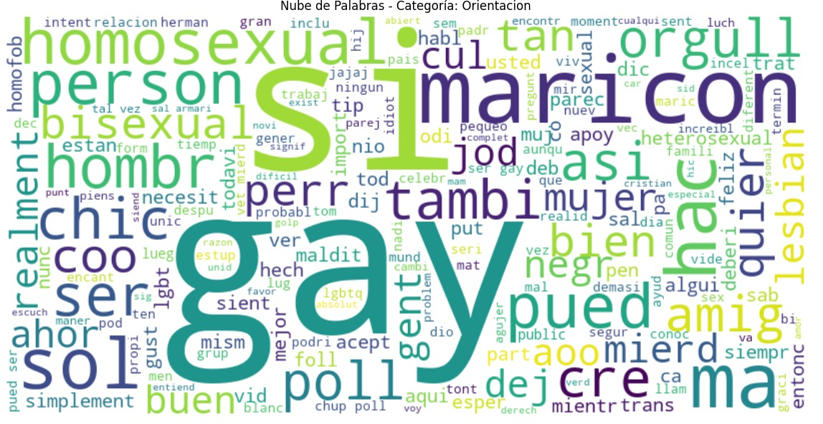
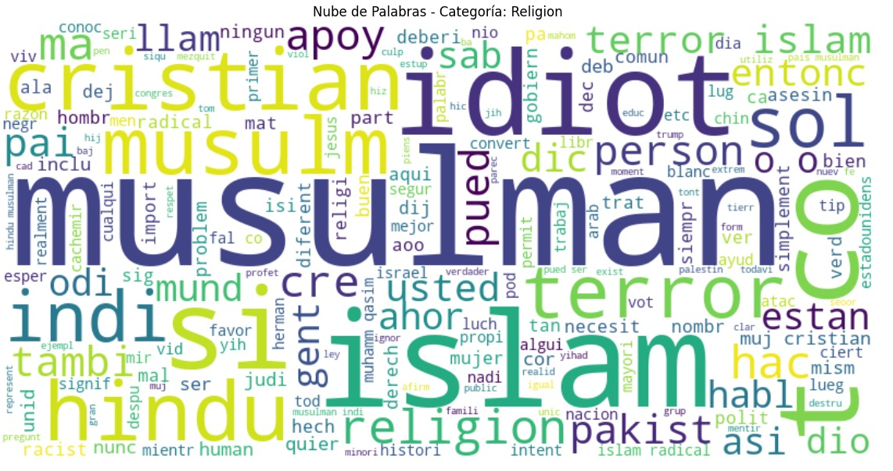
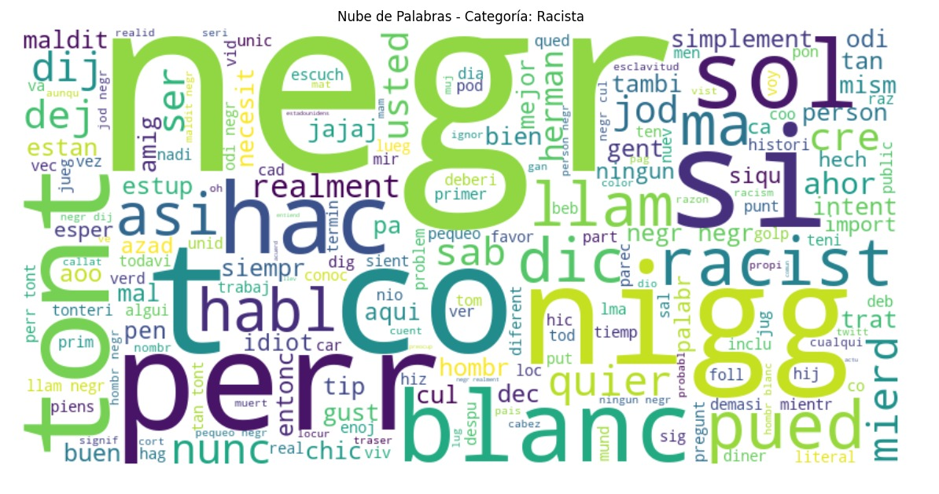
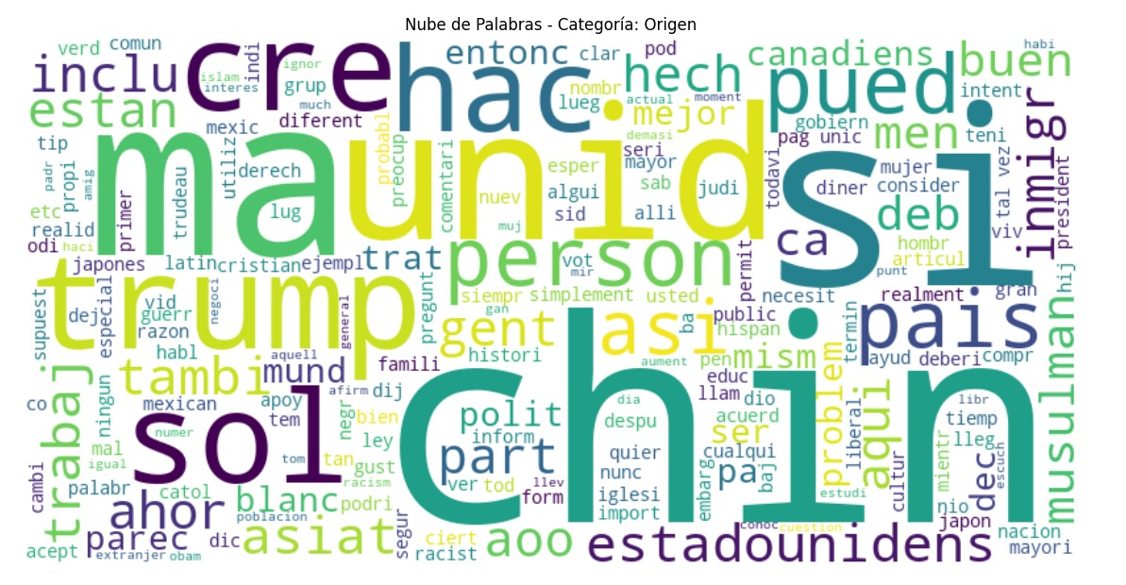
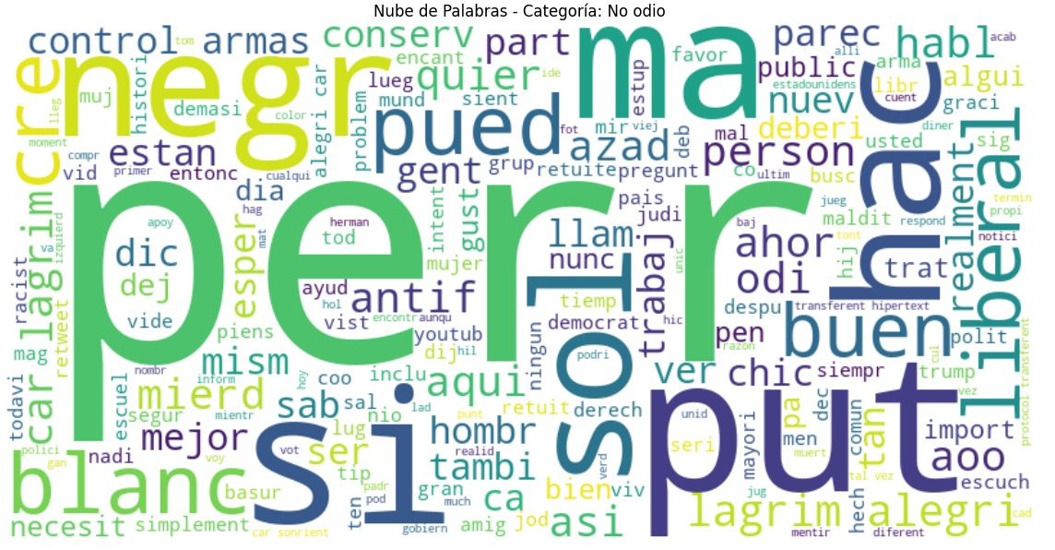
WordClouds
Las nubes de palabras nos permiten ver las palabras que se repiten con mayor frecuencia, lo que nos puede ayudar a identificar patrones de texto

Slide 12
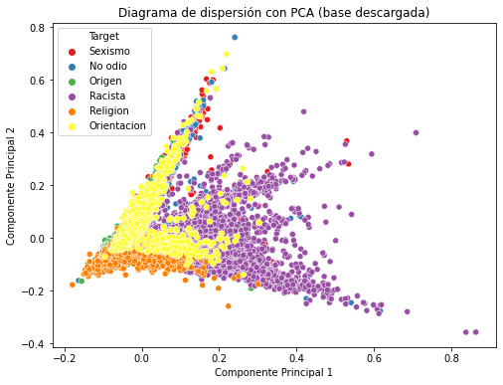
Diagrama de dispersión

Slide 13

Decisión del modelo a usar
Random Forest
Como podemos ver, existen algunas palabras “exclusivas” para cada categoría, aunque también hay muchas en común, pero visto en el PCA hay algunos con separación distinguida y otros con muchas características en común, por lo que un modelo que bien se puede usar es RandomForest, ya que este también evita el sobreajuste

Slide 14
Implementación del modelo
Usamos 3 semillas para ver si la división de datos afecta la calidad del modelo con 100 árboles
Aunque todas tuvieron un desempeño equivalente, con cerca del 0.83 de resultado en cada métrica: Accuracy, Precision, Recall y F1 Score y también para la Accuracy con 5 de validación cruzada, nos quedamos con la semilla 170119 que presentó mejor resultado por poco.
Aunque al revisar por categoría se tuvo la siguiente precisión:
Sexismo: 0.7320088300220751
No odio: 0.8154613466334164
Origen: 0.8941176470588236
Racista: 0.8915547024952015
Religion: 0.9157303370786517
Orientacion: 0.6487341772151899

Slide 15
Selección de hiperparámetros
Mediante GridSearchCV nos pusimos a buscar los mejores hipeparámetros
Definimos la malla como:
'n_estimators': [50, 100, 150],
'max_depth': [None, 10, 20],
'min_samples_split': [2, 5, 10],
'min_samples_leaf': [1, 2, 4]
Con 5 de validación cruzada
Fitting 5 folds for each of 81 candidates, totalling 405 fits
Donde para el mejor modelo nos soltó que se usara:
Mejores hiperparámetros encontrados:
'max_depth': None
'min_samples_leaf': 1
'min_samples_split': 10
'n_estimators': 150}

Slide 16
Evaluación del “Mejor modelo”
Accuracy (mejor modelo): 0.8399837958274256
Precision (mejor modelo): 0.8347578235632799
Recall (mejor modelo): 0.8399837958274256
F1 Score (mejor modelo): 0.8342299888741914

Slide 17
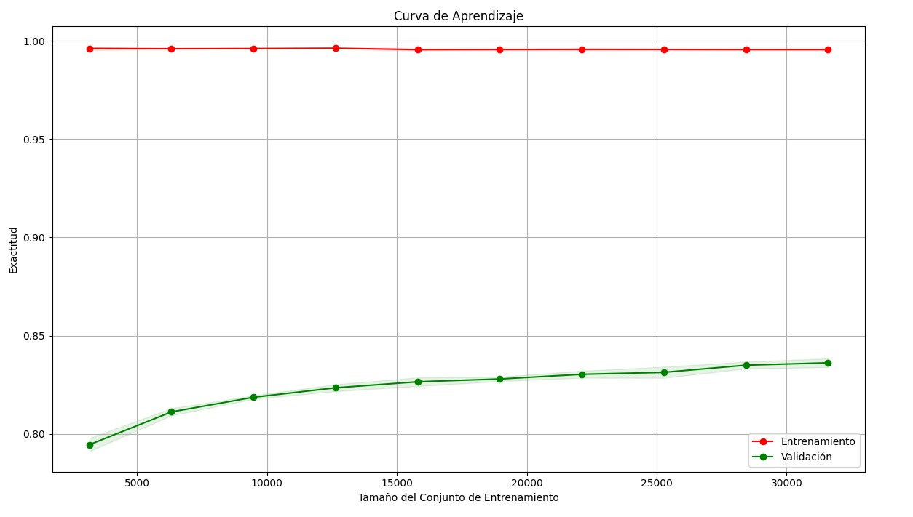
¿Sobreajuste?¿Infrajuste?

Slide 18
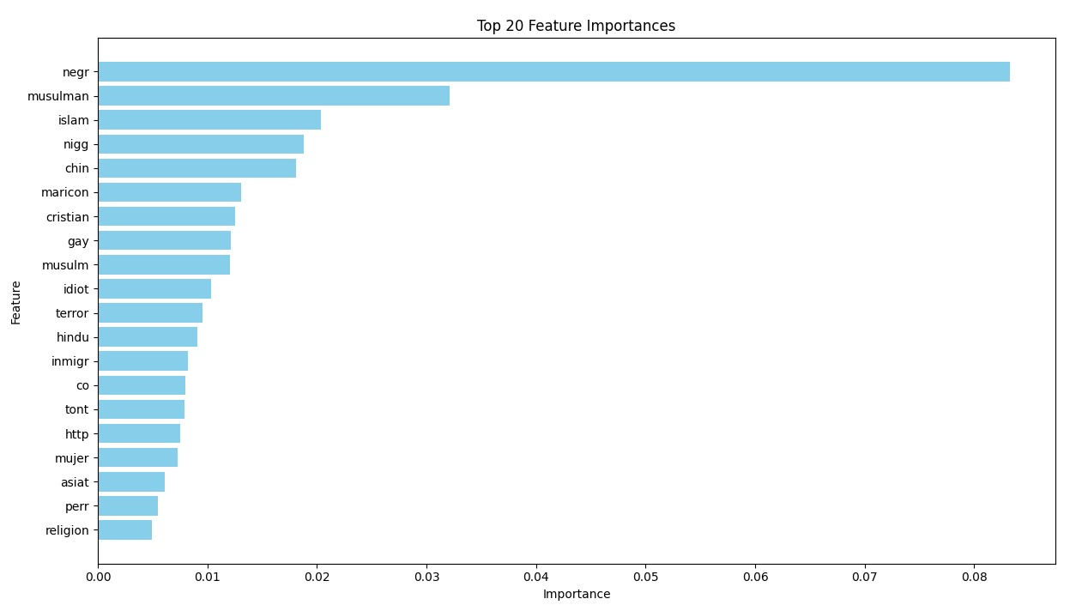
Solucionando el sobreajuste
Revisión de características importantes

Slide 19
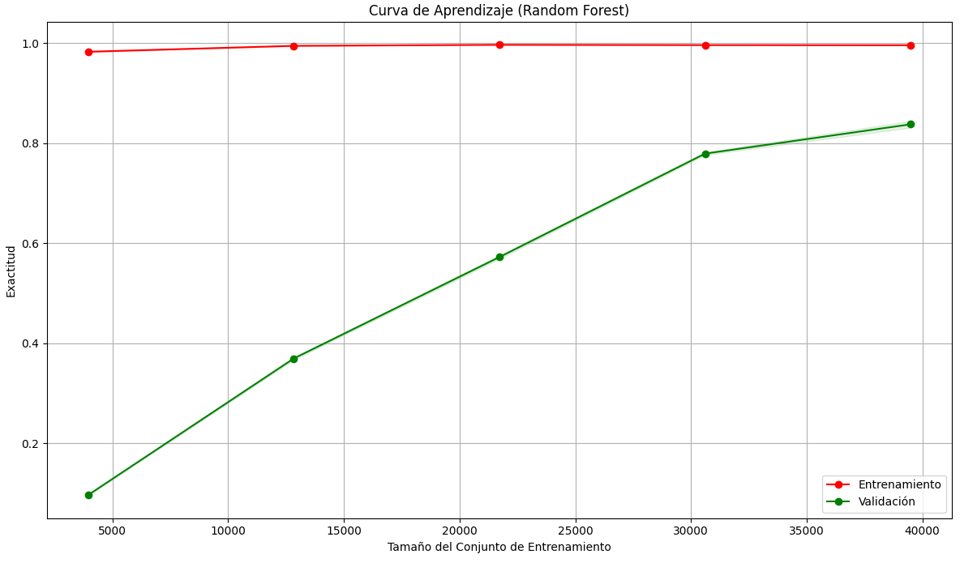
Nueva curva de aprendizaje

Slide 20
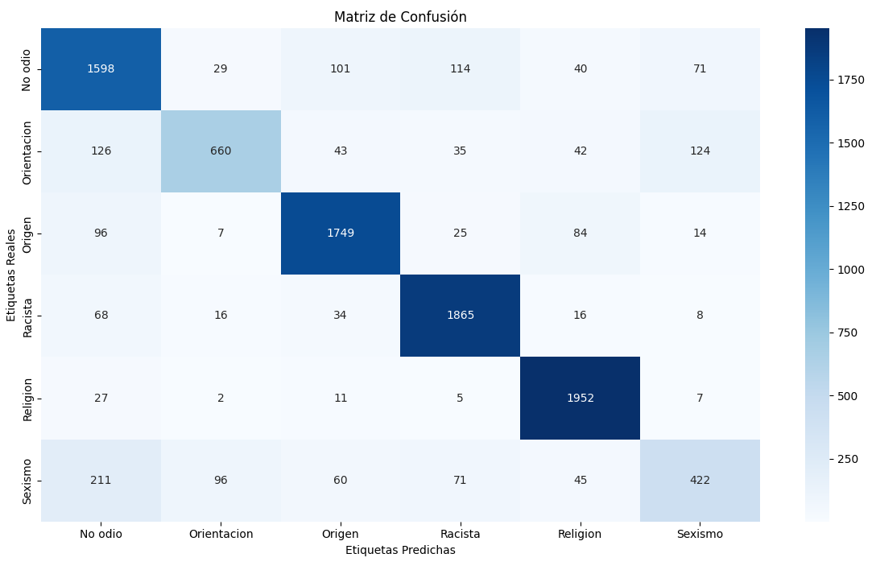
Matriz de confusión

Slide 21
Conclusión
El modelo resultó bien, puede agrupar correctamente la mayor cantidad de los datos, especialmente para la parte de no odio se tiene una buena clasificación, que es algo importante, para no dar penalizaciones a personas que no lo merezcan
El modelo podría adecuarse mejor y tener mejores resultados si ampliamos la cantidad de datos para Sexismo y Origen

Slide 22


Séú Séú Pu+
Gracias
Ana Cristina Cuevas García
Derek Saúl Morán Pérez
Emiliano Vicaña García
Inteligencia Artificial 7164

